Slide 1
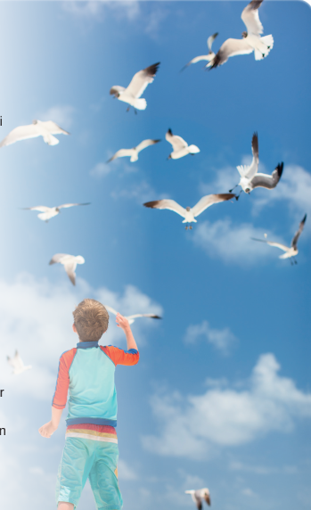


Slide 2


Onlara kibar, anlayışlı, hoşgörülü ve dürüst davranmalıyız.

Slide 3

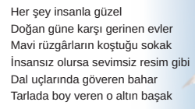

Slide 4
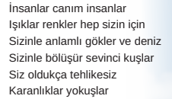


Slide 5
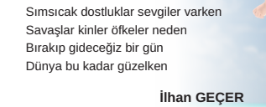

Slide 6

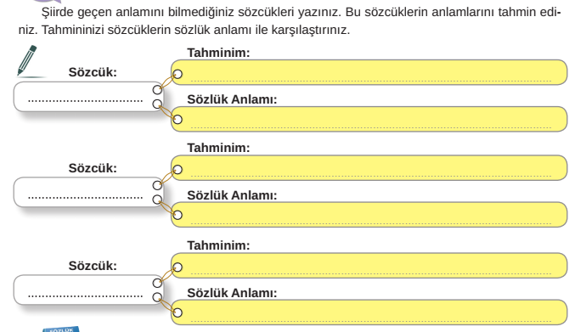

Slide 7
gerinmek
Kolları açarak gövdeyi gergin bir duruma sokmak
gövermek
Yeşermek

Slide 8
yemiş
1-Meyve
2-Halk arasında incir

Slide 9

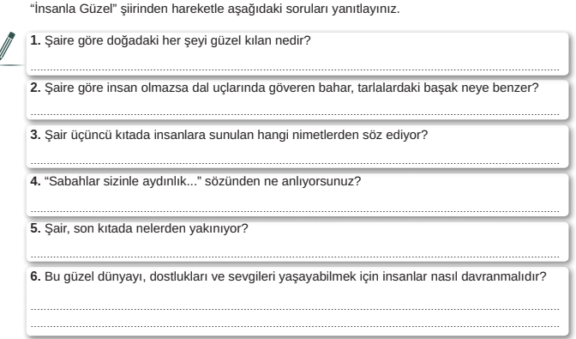

Slide 10
Her şeyi güzel kılan insandır.

Slide 11
Sevimsiz resme benzer.

Slide 12
Güneş, gökyüzü, yemişler ve yağmurlardan söz ediyor.

Slide 13

İnsan olmadan aydınlığın bir manası olmayacağını anlıyoruz.

Slide 14

Savaşlardan, insanların birbirlerine besledikleri kin ve öfke duygularından yakınıyor.

Slide 15

İnsanlar birbirlerine karşı hoşgörülü, saygılı, kibar ve dürüst davranmalıdır. Birlik, beraberlik ve barış içinde yaşamalıdır.

Slide 16

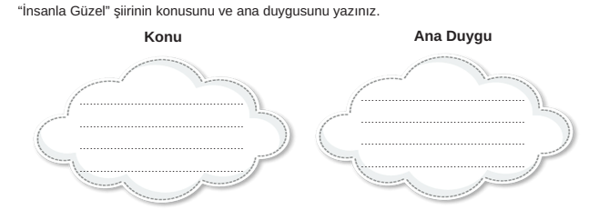

Slide 17
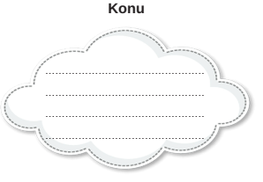
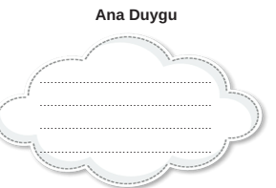
Doğa ve insan sevgisi
Doğa ve insan
İnsan doğru davranırsa doğayla iç içe huzurlu mutlu yaşayabilir.
İnsanın Önemi

Slide 18


Slide 19
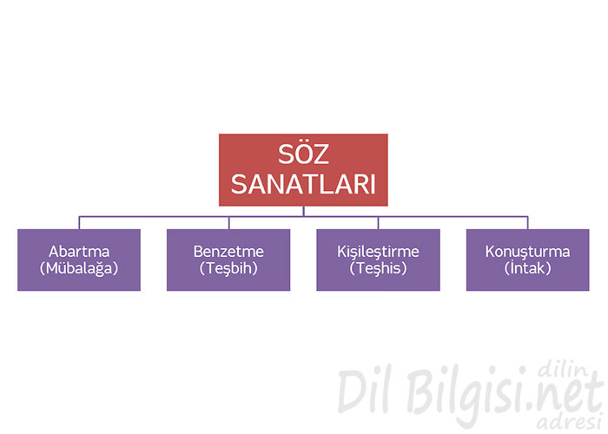
Tezat
(Zıtlık, karşıtlık)

Slide 20
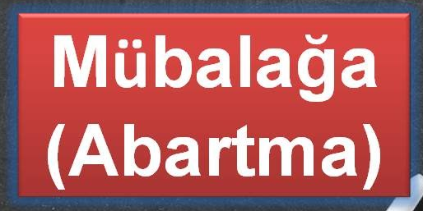
Bir şeyin niteliklerini veya bir olayı olduğundan fazla büyüterek veya küçülterek anlatmaya abartma denir.

Slide 21
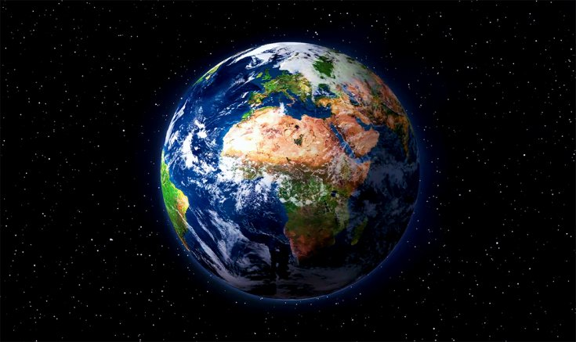
Onu görünce dünyalar benim olmuştu.

Slide 22
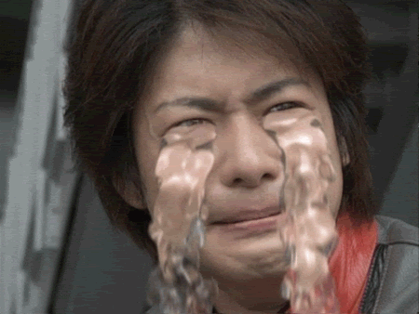
Gözyaşları sel oldu.

Slide 23
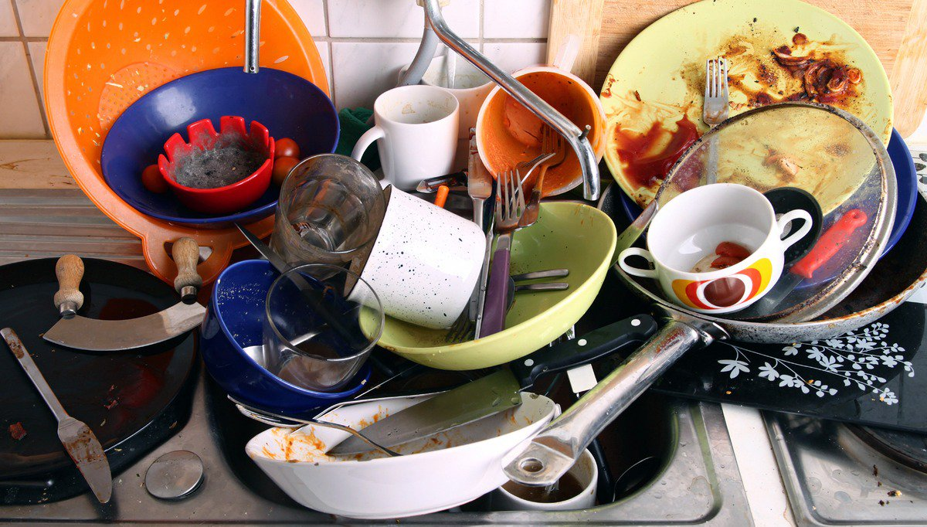
Lokantadaki bulaşıklar dağ gibi birikmişti.

Slide 24
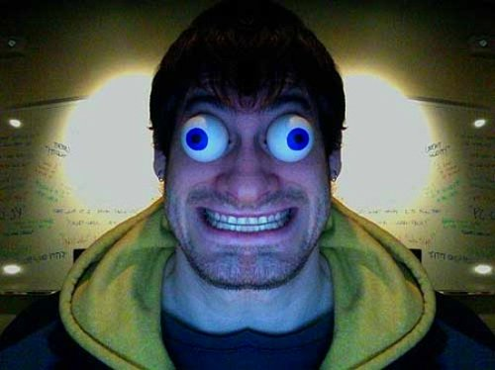
Korkudan gözleri fal taşı gibi açıldı.

Slide 25
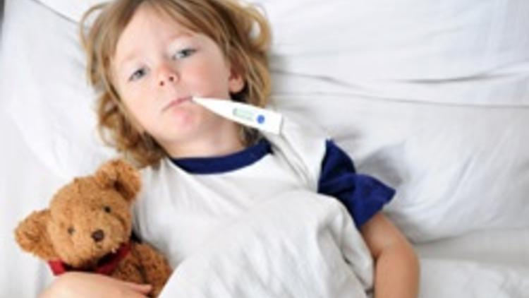
Çocuk ateşler içinde yanıyor.

Slide 26
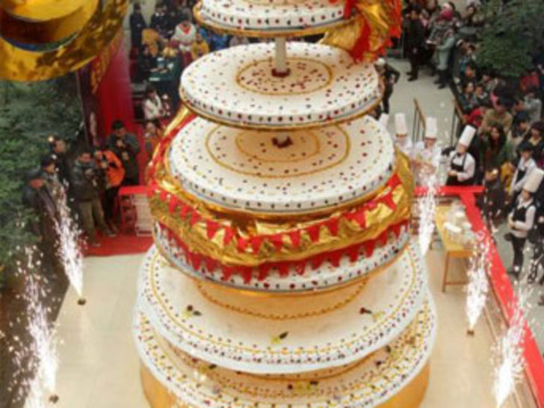
Doğum gününde dağ kadar pasta yaptırmış.

Slide 27
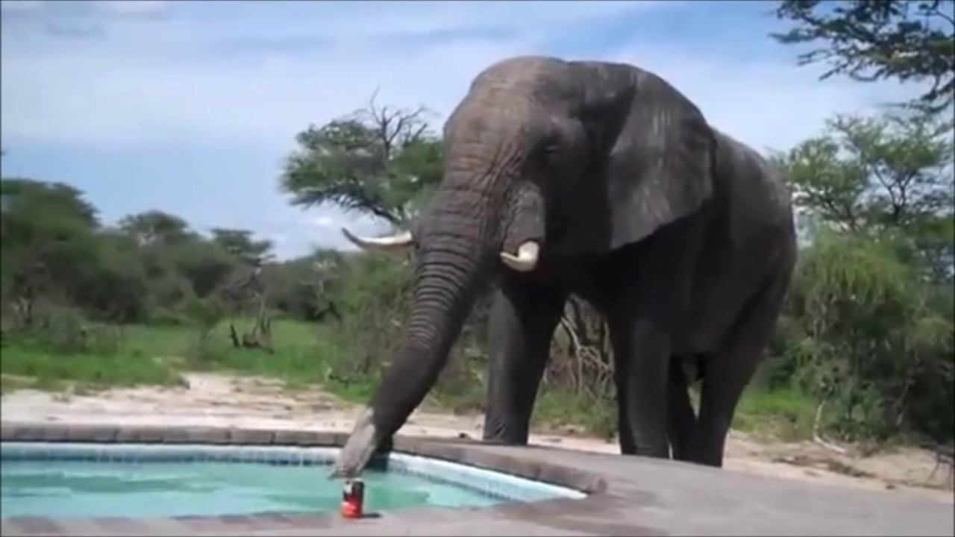
Filler Nil Irmağı’nın yarısı kadar su içerlerdi.

Slide 28
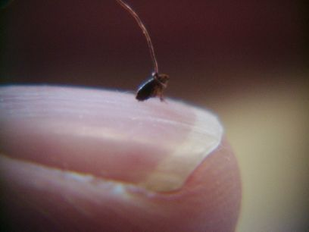
Pire kadar boyuyla her şeye karışıyor.

Slide 29
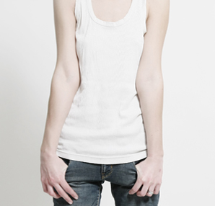
O kadar zayıfladı ki bir deri bir kemik kaldı.

Slide 30

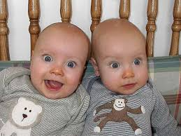
Aralarında benzerlik olduğu düşünülen iki şeyden güçsüz olanının güçlü olana benzetilmesidir.

Slide 31
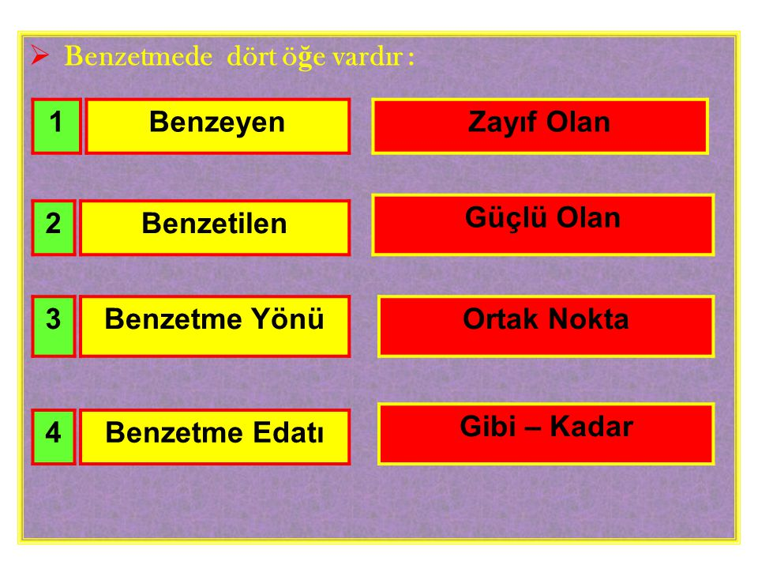

Slide 32
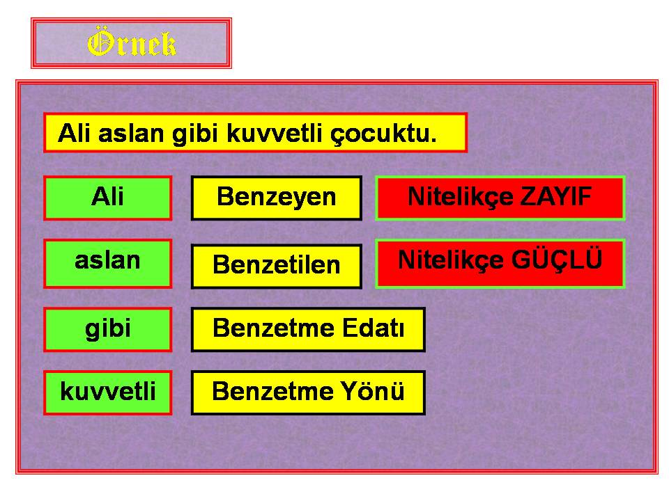

Slide 33
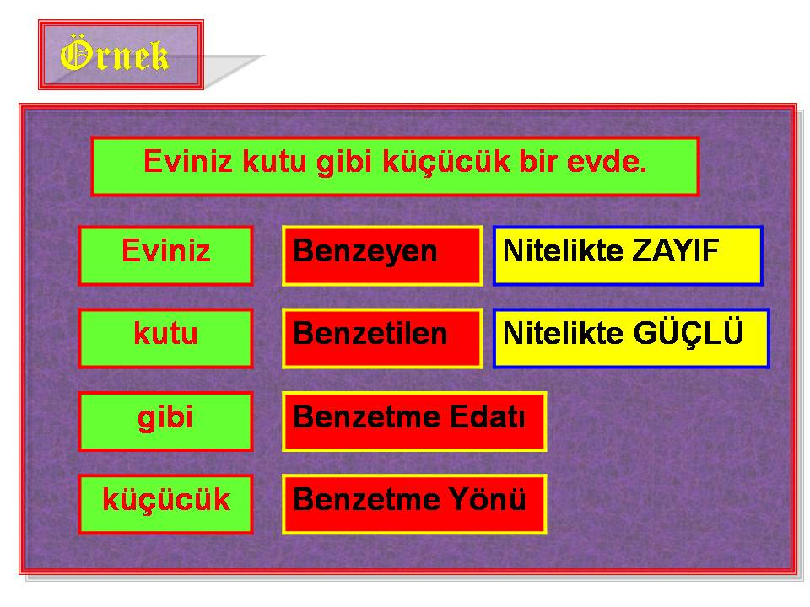

Slide 34
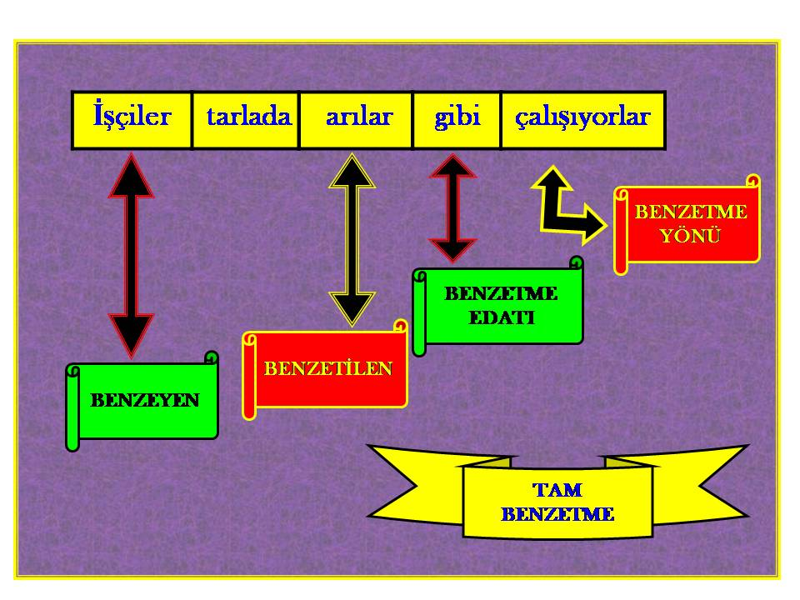

Slide 35
NOT
BENZETME UNSURLARININ HEPSİ BİR CÜMLEDE KULLANILMAYABİLİR. BAZEN ÜÇÜ BAZEN İKİSİ BAZEN DE BİRİ KULLANILIR.

Slide 36
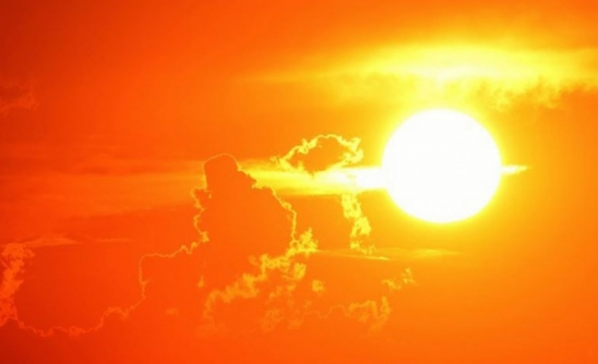
Hava cehennemi andırıyor.
Benzeyen
benzetilen

Slide 37
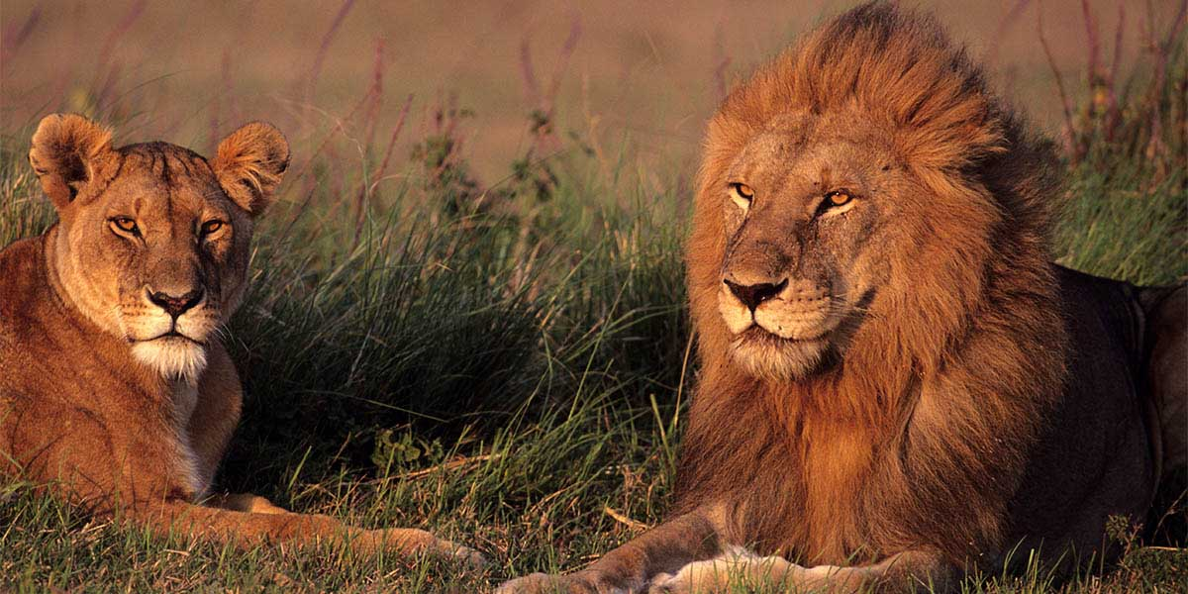
Aslanım benim.
Benzetilen

Slide 38
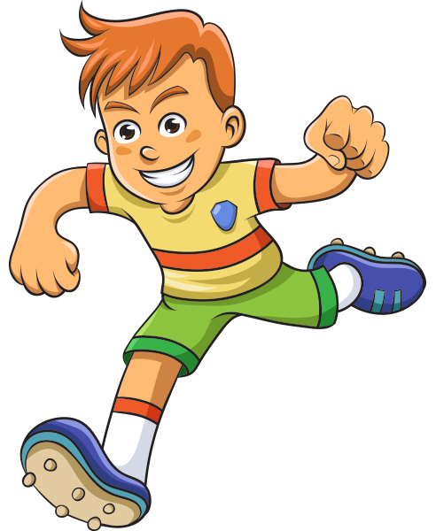
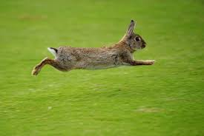
AŞAĞIDA VERİLEN RESİMLER ARASINDA BAĞLANTI KURARAK BEZNETME CÜMLELERİ SÖYLEYİNİZ.
ÇOCUK
TAVŞAN

Slide 39

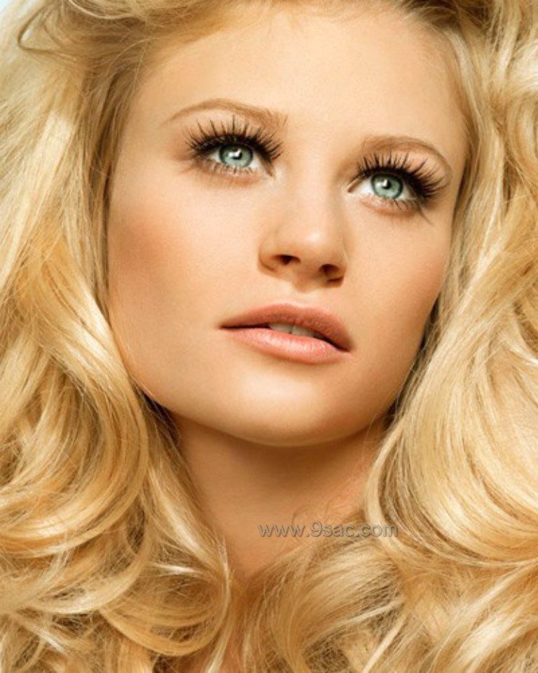
ALTIN
SAÇ

Slide 40
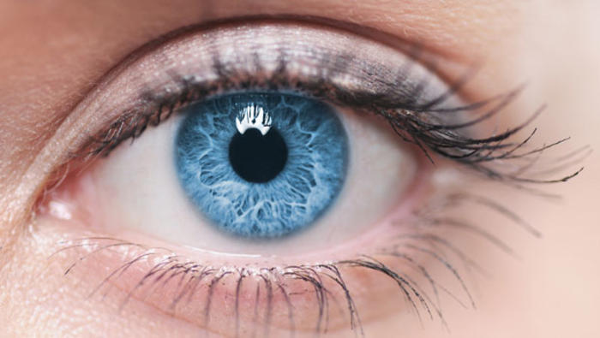
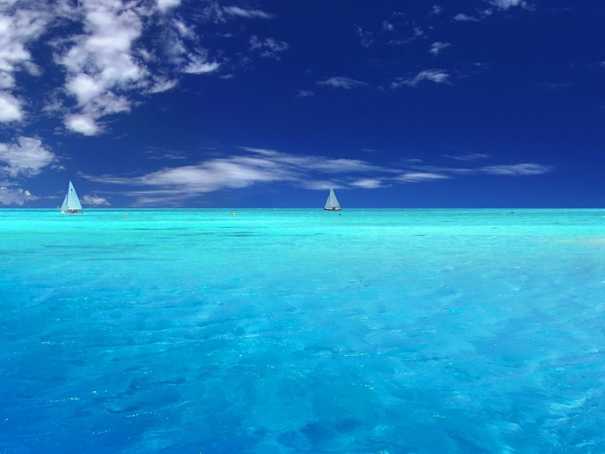
GÖZ
DENİZ

Slide 41
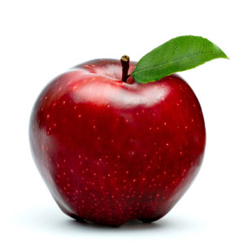
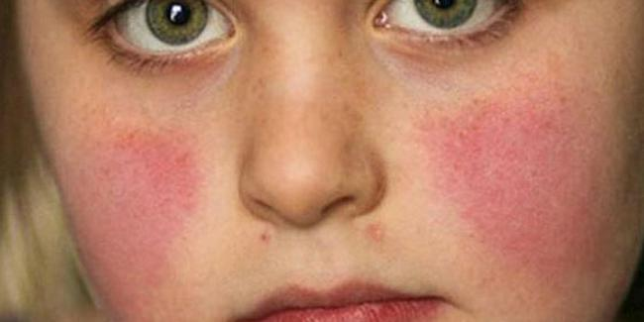
ELMA
YANAK

Slide 42
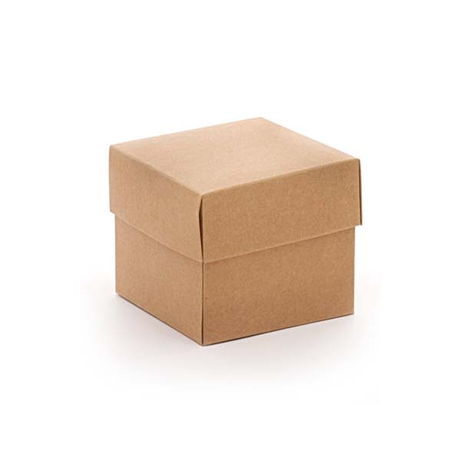

EV
KUTU

Slide 43
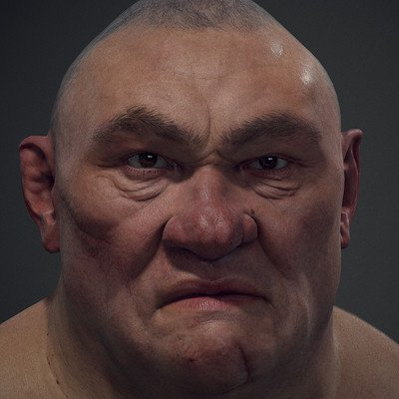
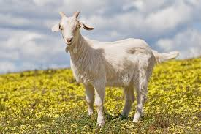
ADAM
KEÇİ

Slide 44
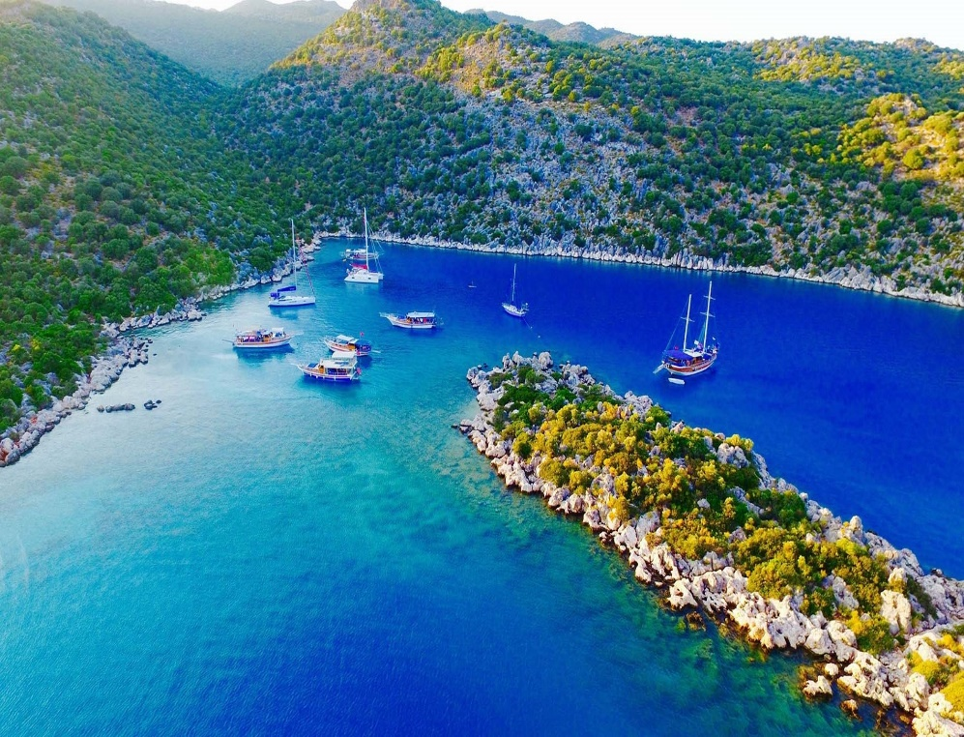
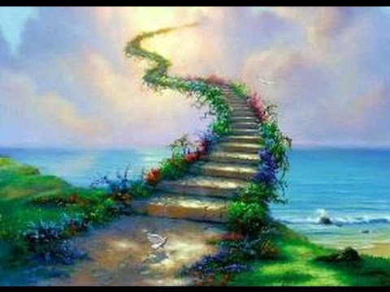
CENNET
VATAN

Slide 45
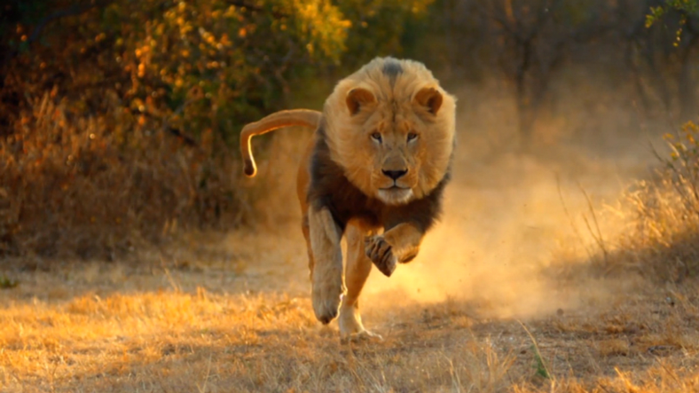
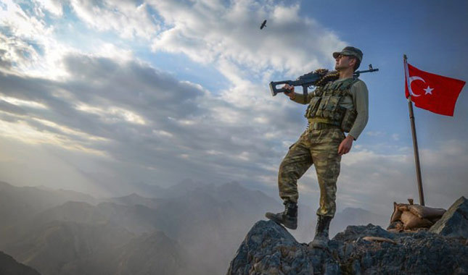
ASLAN
MEHMETÇİK

Slide 46

İnsana özgü niteliklerin, insan dışındaki varlıklara aktarılmasına kişileştirme denir.
Kişileştirmede insan dışındaki varlıklara ağlama, mutlu olma, üzülme, kızma gibi insana özgü nitelikler aktarılır.

Slide 47


Bulutlar gözyaşı döktüler.

Slide 48

Güneş bulutların arasına çekilmiş uyuyordu.

Slide 49
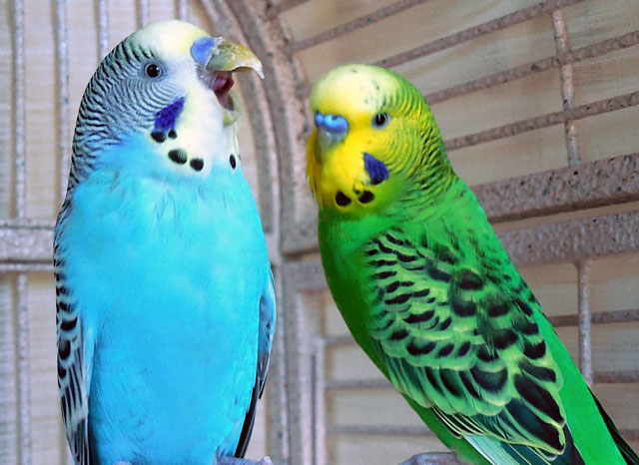
Bir araya gelen kuşlar şarkı söylemeye başladı..

Slide 50

Dinmiş denizin şarkısı, rüzgâr uyumakta

Slide 51
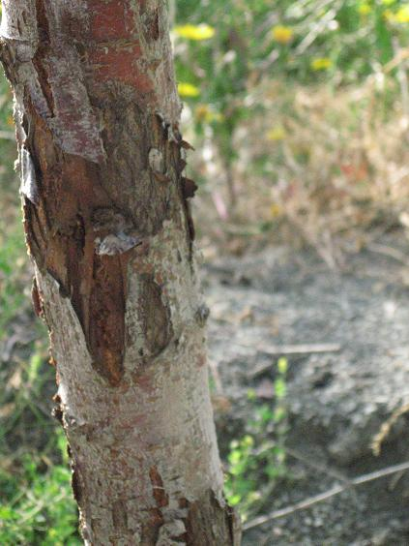
Hasta ağaç her gün biraz daha kuruyordu.

Slide 52
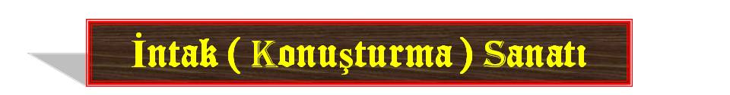
İnsan dışındaki varlıkları konuşturma, onların ağzından söz söyleme sanatına intak(konuşturma) denir.
Bu sanat genelde fabllarda animasyon filmlerinde kullanılır.

Slide 53
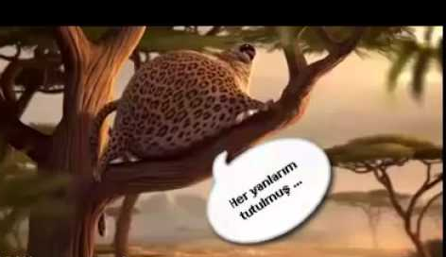

Slide 54
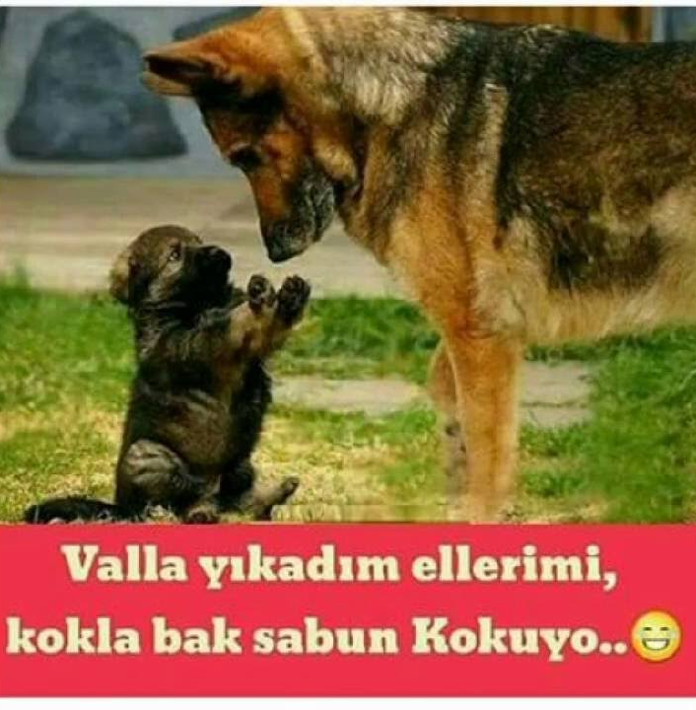

Slide 55
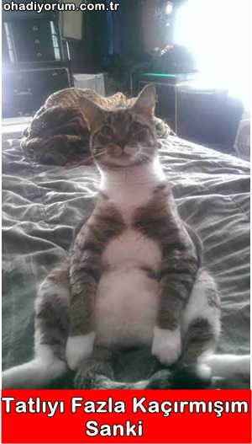

Slide 56
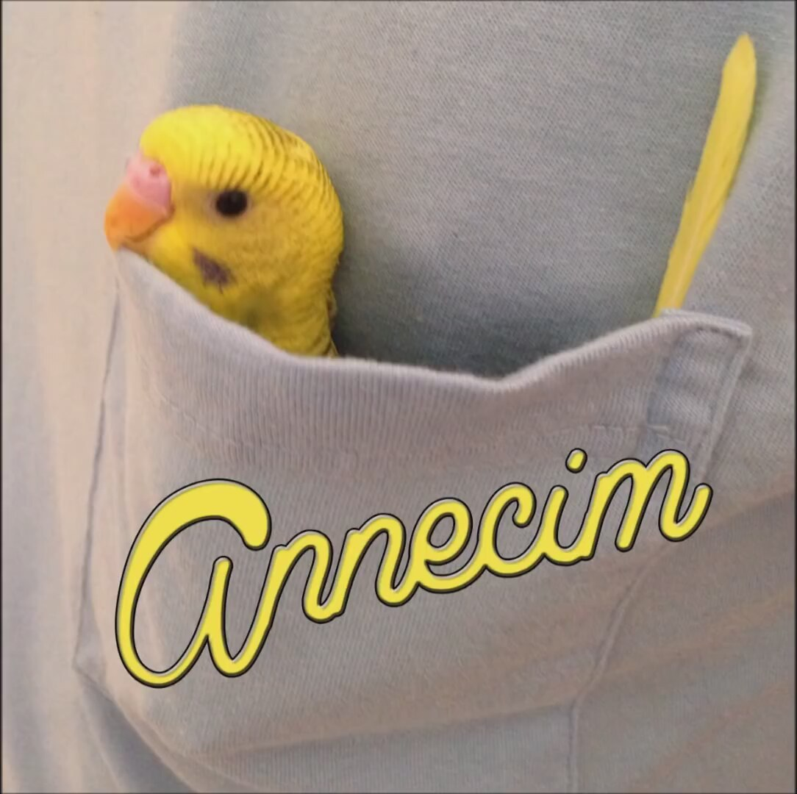

Slide 57
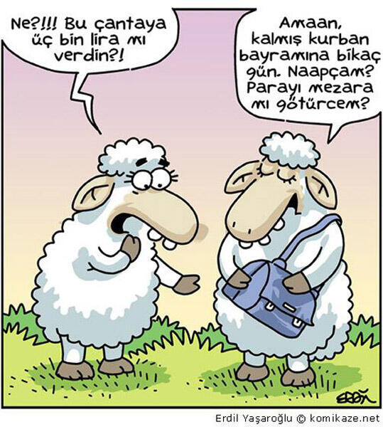

Slide 58
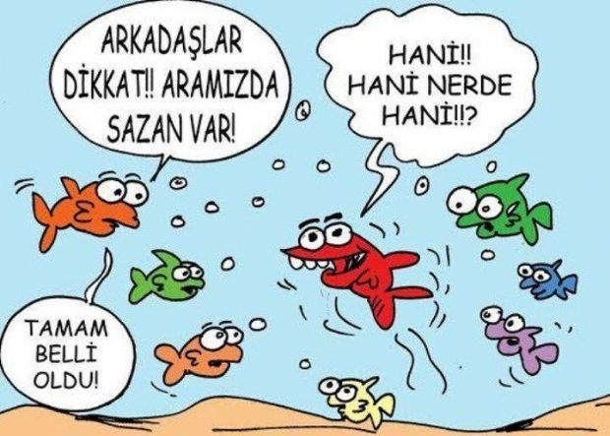

Slide 59


Slide 60


Slide 61
5-ZITLIK(TEZAT)
Aralarında ilgiden dolayı, birbirine zıt kavramları bir arada kullanmaktır.
İki karşıt düşüncenin bir arada söylenmesidir.

Slide 62
– Ağlarım hatıra geldikçe gülüştüklerimiz.

Slide 63
Neden böyle düşman görünürsünüz,
Yıllar yılı dost bildiğim aynalar?
Sana çirkin dediler, düşmanı oldum güzelin.

Slide 64
Karlar etrafı bembeyaz bir karanlığa gömdü.
Yükseğinde büyük namlı karın var,
Alçağında mor sümbüllü bağın var.

Slide 65



Slide 66



Kişileştirme
“Mavi rüzgârların koştuğu sokak”
Benzetme

Slide 67



Slide 68

konuşturma
abartma
benzetme

Slide 69

kişileştirme
Karşıtlık

Slide 70
SÖZ SANATLARI
OYUNU
ÖĞRENCİLER DEFTERLERİNE 1’DEN 40’A KADAR RAKAMLARI ALT ALTA YAZARLAR. GÖSTERİLEN HER CÜMLEDEKİ SÖZ SANATI ÖĞRENCİLER TARAFINDAN BULUNUR, RAKAMIN KARŞISINDAKİ BÖLÜME YAZILIR.

Slide 71
1-Aldığın para ananın ak sütü gibi helal olsun.
2-Deveye «Boynun eğri.» demişler. «Nerem doğru ki?» demiş.

Slide 72
3-Farklı bir gezegenden kopup gelen birer yıldız gibiydi gözleri.
4-Denizler insanların en gizli sırlarını taşır.

Slide 73
5-Yaprak döker bir yanımız, bir yanımız bahar bahçe…
6-Vurulmuş bir geyiktir sensiz zamanlar.

Slide 74
7-Susarak anlattım bütün gizliyi….
8-Kuşlar neşeli, ötüyor dallarda.

Slide 75
9-Gözlerine mil çekilmiş bir âmâ gibi evler.
10-Kömür torbalarını kömürlüğe taşıyana kadar kolum koptu.

Slide 76
11-Salkım söğütler yıkıyordu suda saçlarını.
12-Söylentileri sağır sultan duymuştu.

Slide 77
13-Menekşeler boynunu bükmüş, düşünüyordu.
14-Suçlu olduğu ortaya çıkınca süt dökmüş kediye döndü.

Slide 78
15-Öyle kötü bir koku vardı ki burnumuzun direği kırıldı.
16-Yerleri sildiğimiz detarjanın kokusu kır çiçeklerini andırıyordu.

Slide 79
17-Çocuk ateşler içinde yanıyor.
18-Gözlerim çalışmaktan kan çanağına döndü.

Slide 80
19-İçimde kar donar, buzlar tutuşur,
20-Tilki: “Karga kardeş, ne kadar da güzel sesin var.” diye seslendi.

Slide 81
21-"Ben de gördüm güneşin doğarken battığını
Esrarlı bir bakışın gönlü kapattığını."
22-Yalnızlığın okşadığı kalbime,yağmurlar küskün

Slide 82
23-Yıldızlar sönsün!” diyerek bağırdı karanlıktan sümbül.
24-Kutu gibi bir dairede otururlar.

Slide 83
25-Kardeşim oyuncak alınmadığı için kıyameti kopardı.
26-Ayşe, kaplumbağa gibi yavaş yürüyor.

Slide 84
27-Ne siyah eylemiş bu nasiyeyi
Saçımı bembeyaz eden bahtım.
28-Bülbül, “Senin nazını çekemem…” diyordu. Güle.

Slide 85
29-Bir sarmaşık uyanıyordu uykusunda, / Geriniyordu bir eski duvarın sıvasında.
30-O çay ağır akar,yorgun mu bilmem, / Mehtabı hasta mı,solgun mu bilmem.

Slide 86
31-Türküler de kilimler gibi eskidikçe değer kazanır.
32-Sinemada gülmekten öldük.

Slide 87
33-Yükseğinde büyük namlı karın var,
Alçağında mor sümbüllü bağın var.
34-Sana yüz defa söyledim, ellerini yıkamadan sofraya oturma diye.

Slide 88
35-Dünyalar kadar işim var yarın gelebilirim ancak.
36-Minik yavrucak elma gibi kıpkırmızı yanaklarıyla gülücükler saçıyordu.

Slide 89
37-Dağlara yaslanıp yatan güneşi
Yaralı, hastadır, yorgundur sandım
38-Rüzgâr eser dallarımız atışır,
Yas ile sevincim yıkışır dağlar.

Slide 90
39-Bütün kusurumu toprak gizliyor
Merhem çalıp yaralarımı düzlüyor
40-Aheste çek kürekleri mehtap uyanmasın,

Slide 91
CEVAPLAR

Slide 92
1-BENZETME
7-KARŞITLIK
13-KİŞİLEŞTİRME
19-KARŞITLIK
2-KONUŞTURMA
KARŞITLIK
8-KİŞİLEŞTİRME
14-BENZETME
20-KİŞİLEŞTİRME
KONUŞTURMA
3-BENZETME
9-BENZETME
15-ABARTMA
21-KARŞITLIK
4-KİŞİLEŞTİRME
10-ABARTMA
16-KİŞİLEŞTİRME
22-KİŞİLEŞTİRME
5-BENZETME-
KARŞITLIK
11-KİŞİLEŞTİRME
17-ABARTMA
23-KİŞİLEŞTİRME-
KONUŞTURMA
6-BENZETME
12-ABARTMA
18-ABARTMA
24-BENZETME

Slide 93
25-ABARTMA
31-BENZETME
37-KİŞİLEŞTİRME
26-BENZETME
32-ABARTMA
38-KARŞITLIK
27-KARŞITLIK
33-KARŞITLIK
39-KİŞİLEŞTİRME
28-KONUŞTURMA
KİŞİLEŞTİRME
34-ABARTMA
40-KİŞİLEŞTİRME
29-KİŞİLEŞTİRME
35-ABARTMA
30-KİŞİLEŞTİRME
36-BENZETME

Slide 94



Slide 95
Zülal’in baktığı resimler unutulmaz güzel günlerden hatıraydı.
Zülal’in baktığı resimler unutulmaz güzel günlerden hatıraydı.
Sıfat-Fiilin
Aldığı Ek
-tığı, -maz

Slide 96
Tozlanmış rafların içindeki albümü, çok özlediği arkadaşları Sena ve Elif hediye etmişti.
Tozlanmış rafların içindeki albümü, çok özlediği arkadaşları Sena ve Elif hediye etmişti.
Sıfat-Fiilin
Aldığı Ek
-mış, -dik

Slide 97
O, resimlerdeki gibi değildi artık; ağarmış saçları, buruşmuş yüzü, akıp giden zamanı ona hissettirmişti.
O, resimlerdeki gibi değildi artık; ağarmış saçları, buruşmuş yüzü, akıp giden zamanı ona hissettirmişti.
Sıfat-Fiilin
Aldığı Ek
-mış, -muş, -en

Slide 98
Değişmeyen bir tek şey vardı: O da güler yüzü.
Değişmeyen bir tek şey vardı: O da güler yüzü.
Sıfat-Fiilin
Aldığı Ek
-en

Slide 99



Slide 100


Slide 101


Slide 102


Bir kadının kurabiyeleri kendisinin sanarak başkasının kurabiyelerini yemesi.
Durumu fark ettiğimde havaalanı kameralarından kişinin kim olduğunu tespit eder, ona bir şekilde ulaşır, özür diler ve bir kutu kurabiye hediye ederdim.

Slide 103




Slide 104
BARIŞIN SAĞLANMASI
Dünyanın huzur içinde dönmesi, insanların mutlu bir hayat sürebilmesi için barış şarttır. Ülkelerin üstünlük sağlamak adına savaşlara başvurması, hiçbir şekilde çözüm sağlamayacaktır.
Bu nedenle dünyaya barış hakim olmalıdır. Barış ortamının sağlanması için ülkelerin ve ülke içindeki insanların birbirleriyle iyi ilişkiler kurması, birlik ve beraberliğe önem vermesi, hoşgörünün hakim olması gerekmektedir.

Slide 105
Tüm bunlar bazı etkinliklerle mümkün hale getirilebilir. Mesela ülkeler arasındaki ticarette kolaylıklar sağlanabilir. Olimpiyat oyunları, uluslararası futbol karşılaşmaları, turistik geziler, kardeş şehir organizasyonları, sanatsal faaliyetler gibi etkinlikler insanları birbirlerine yaklaştıracaktır.
Sonuç olarak dünya barışının korunması için yapılması gereken tek şey, insanların birbirlerini tanımaları ve anlamalarıdır. Ancak bu şekilde insanlar kavga etmek yerine, sevgi ile birbirleriyle bütünleşebilir.

Slide 106
MEHMET POLAT
ŞEHİT METİN ÖZTÜRK
ORTAOKULU

